Slide 1


Thứ sáu ngày 25 tháng 02 năm 2022
Toán
Vẽ hai đường thẳng vuông góc

Slide 2

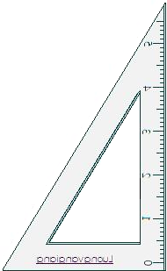


Vẽ hai đường thẳng vuông góc
Vẽ đường thẳng CD đi qua điểm E và vuông góc với đường thẳng AB cho trước
- Điểm E nằm trên đường thẳng AB
C
Bước 1: Đặt một cạnh góc vuông của ê ke trùng với đường thẳng AB
Bước 2: Chuyển dịch ê ke trượt theo đường thẳng AB sao cho cạnh góc vuông thứ hai của ê ke gặp điểm E.
Bước 3: Vạch một đường thẳng theo cạnh đó thì được đường thẳng CD đi qua điểm E và vuông góc với đường thẳng AB
E
A B
D

Slide 3
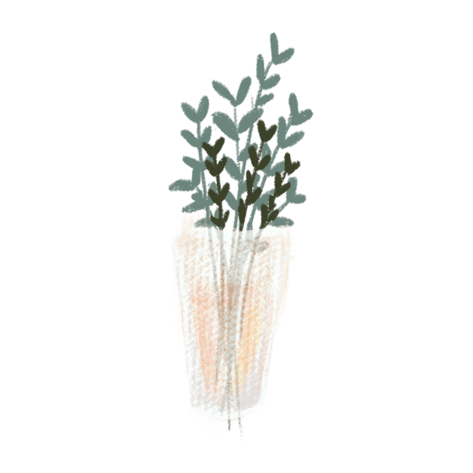
Vẽ hai đường thẳng vuông góc
Vẽ đường thẳng CD đi qua điểm E và vuông góc với đường thẳng AB cho trước
- Điểm E nằm ngoài đường thẳng AB
Bước 1: Đặt một cạnh góc vuông của ê ke trùng với đường thẳng AB
C
E
Bước 2: Chuyển dịch ê ke trượt theo đường thẳng AB sao cho cạnh góc vuông thứ hai của ê ke gặp điểm E
A B
Bước 3: Vạch một đường thẳng theo cạnh đó thì được đường thẳng CD đi qua điểm E và vuông góc với đường thẳng AB
D

Slide 4
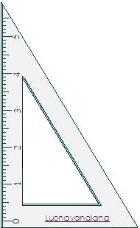


Vẽ hai đường thẳng vuông góc
Đường cao của hình tam giác
- Qua đỉnh A của hình tam giác ABC ta vẽ đường thẳng vuông góc với cạnh BC, cắt cạnh BC tại điểm H.
A
- Ta gọi đoạn thẳng AH là đường cao của tam giác ABC.
B
H
C

Slide 5

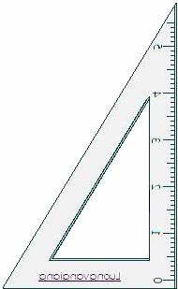

Vẽ hai đường thẳng vuông góc
1
Hãy vẽ đường thẳng AB đi qua điểm E và vuông góc với đường thẳng CD trong mỗi trường hợp sau.
a)
b)
c)
A
A
C
D
E
C
E
D
A
E
B
C
B
D
B

Slide 6

Vẽ hai đường thẳng vuông góc
2
Hãy vẽ đường cao AH của hình tam giác ABC trong mỗi trường hợp sau:
a)
b)
c)
C
B
A
H
H
C
A
B
H
C
A
B

Slide 7

Dặn dò:
Nhận xét:
-
- Tự giác hoàn thành các bài tập trong buổi học.
- Xem bài tiếp theo: Vẽ hai đường thẳng song song.

Slide 8


Future development prospects
Please replace the text content, modify the text content, or copy your content directly to this.

